Slide 1
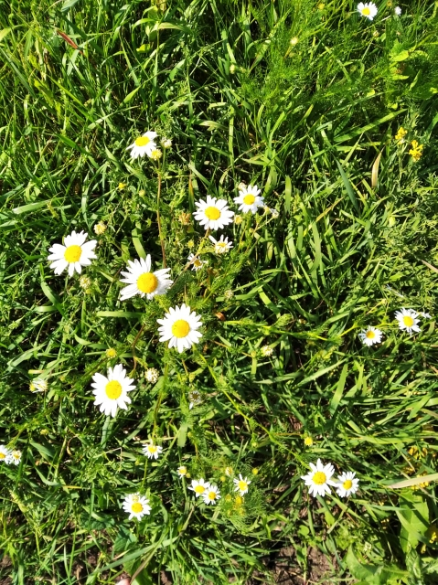
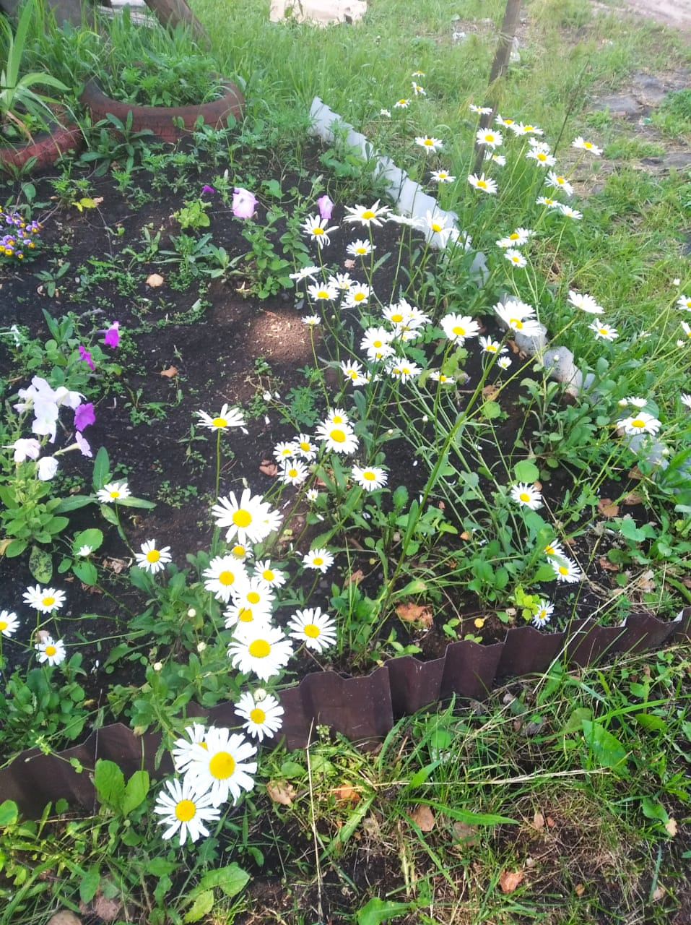
МБДОУ «Детский сад № 8 «Звездочка» города Алатыря чувашской республики
РОМАШКОВОЕ СЧАСТЬЕ

Slide 2
Сказание о любви князя града Мурома Петра и простой крестьянской девушки Февронии
История эта начало берет,-
Когда княжил в Муроме Павел.
Вдруг змей совершать стал на город налет,
У Павла же брат младший был, звали Петр,
Он Муром от змея избавил.
Змей кровью негодной обрызгал Петра,
Покрылся Петр струпьями, язвой.
Горька для него наступила пора,
Хотя приходили к нему лекаря, -
Не справились с лютой заразой.
Однажды на древней рязанской земле
Простая крестьянка сыскалась.
Феврония, дар исцеления ей
Был дан, она тем занималась.
Велела сказать она слугам Петра
Что если князь будет смиренен,
Излечит она от напасти Петра,
Коль сделает ей предложенье.
Слукавил князь Петр, обещание дав,
Не думал на ней он жениться.
Но все разгадала Феврония, дар
Предвиденья был у девицы.
Феврония стала женою Петра,
Бояре ох, как возмущались!
Прогнали их прочь с княжеского двора,
Немало они поскитались.
Невзгоды побить помогала любовь,
(Друг друга они полюбили).
Хотя и покинув родимый кров,
В изгнании в бедности жили…
Вернуться в свой город надеялись вновь.
Пришло время: Павел ушел в мир иной,
Он Муром без власти оставил.
Бояре пошли друг на друга вой ной,
Погряз город в диком бесправье….

Slide 3
Народ обратился с посланьем к Петру:
Мол, в Муроме граде бесправье.
Не быть без Петра у них в граде добру…
Князь Петр власть во граде возглавил.
С Февронией в любви, согласии жил,
До старческих лет славно правил…
Народ им обоим любовью платил,
Обоих за мудрость их славил.
В преклонные лета ушли в монастырь,
Простившись с родимым порогом…
Молились, чтоб вместе уйти в иной мир,
Отдав дань последнюю Богу.
И чудо свершилось: в один смертный миг
Их плоть – в раз покинули души…
И встретил их в выси Божественный лик,
Бессмертный союз не нарушив.

Slide 4
8 июля День семьи, любви и верности
Откуда приходит радость?
Представьте себе, не знаю!
Может приходит из детства:
Бегу на ходу напевая:
Солнышко будет вечно,
Небушко будет вечно,
Мама и папа вечно.
Откуда приходит радость?
Из детства она, конечно.

Slide 5
Ромашка – символ Дня семьи, любви и верности

Slide 6
Ромашки
На лужайке из ромашек
Вижу бабочек, букашек.
Это красочное лето
Зноем солнечным согрето.
Все до боли сердцу мило,
С детских лет я полюбила
Пестрых бабочек, букашек
И лужайки из ромашек.

Slide 11
Люблю глазастые ромашки
На летнем солнечном лугу.
Я их глазами нараспашку
Налюбоваться не могу.
Склоняют белые головки
Доверчиво к моей руке.
И отчего-то мне неловко,
Что сорвала я их в букет.

Slide 15
Не окинуть взглядом поле-
Ни конца, ни края.
Разноцветное раздолье,
Красота какая!
Колокольчики, ромашки,
Васильки средь жита.
О, земли родимой краски,
Кем вы перевиты?

Slide 16
В поле выросли сестрички, у них белые реснички, желтые, как солнце, глазки, называются…….. (ромашки.)

Slide 25
С праздником
Благодарим алатырскую поэтессу, члена Союза писателей Чувашской Республики Алимпиаду Петровну Кручинину за предоставленный литературный материал.

